Slide 1
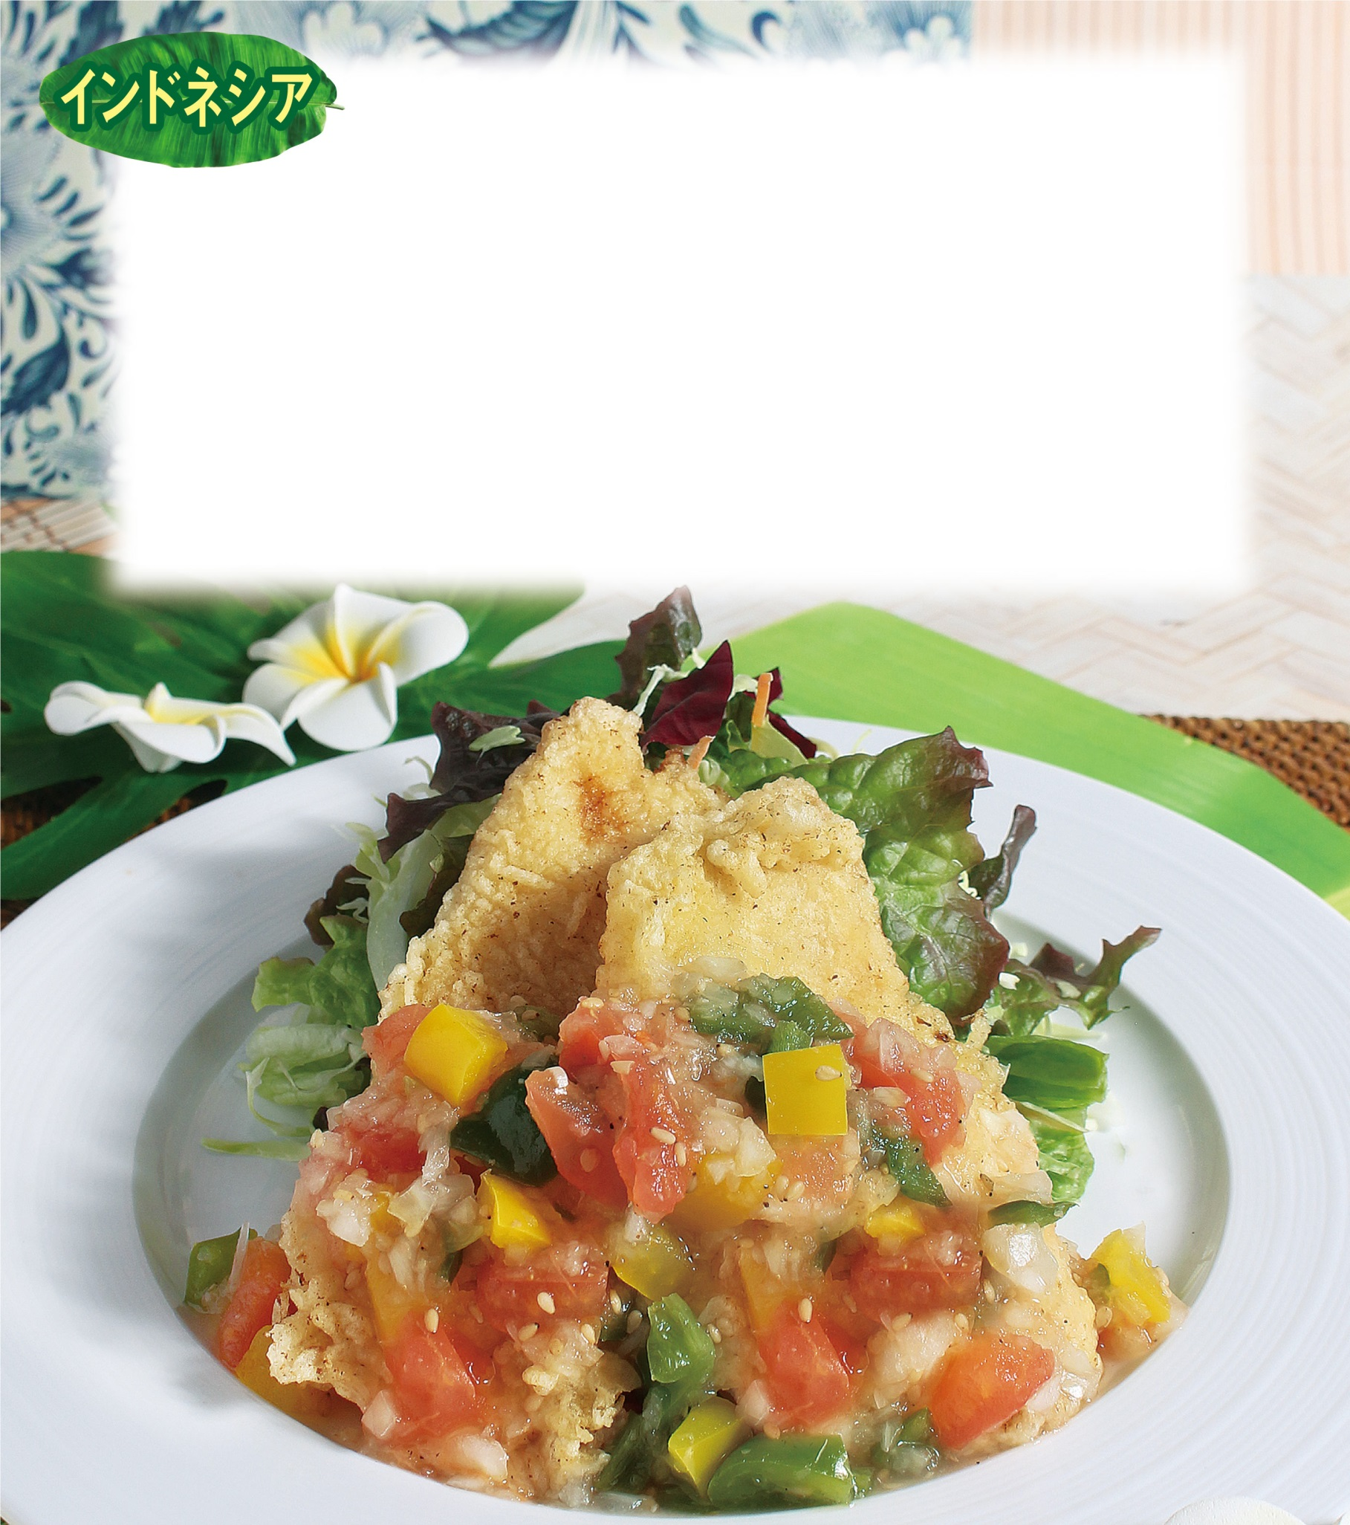
このPPTをご利用の方へ
ロゴは取れるようになっています。
文字も全部打ち込めるようになっています。
フォントはHG明朝Eがおすすめです！
印刷する時は必ず「用紙サイズに合わせて印刷する」のところをチェックしてください。
行間のサイズを変更するには〝書式〟の〝行間〟で変更できます。
企画部
レインボー
白身魚（バサ）の
ダブダブソース
東南アジアでメジャーなバサに、彩りの良い野菜と
レモンソースをかけさっぱりと仕上げました。
○月○日(曜)
￥500

Slide 2
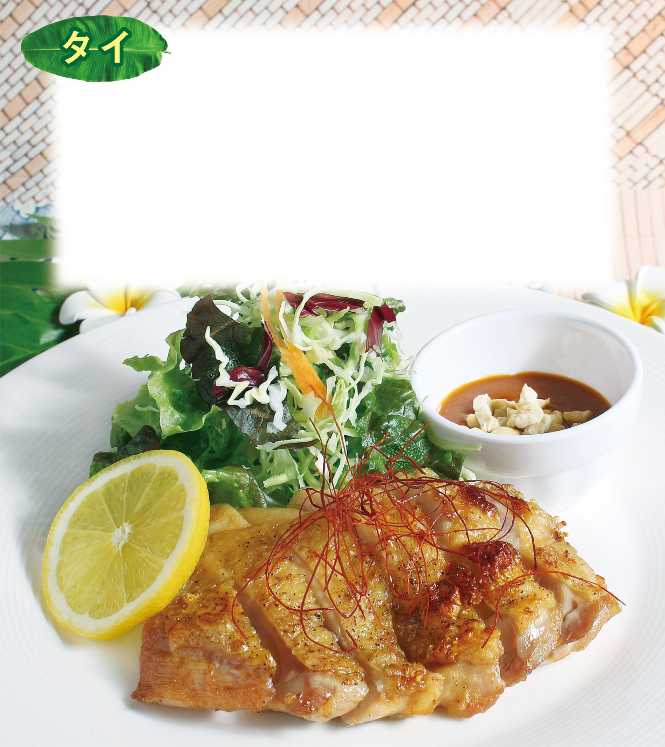
このPPTをご利用の方へ
ロゴは取れるようになっています。
文字も全部打ち込めるようになっています。
フォントはHG明朝Eがおすすめです！
印刷する時は必ず「用紙サイズに合わせて印刷する」のところをチェックしてください。
行間のサイズを変更するには〝書式〟の〝行間〟で変更できます。
企画部
レインボー
ガイヤーン
スパイシーナッツだれ
ガイ：鶏、ヤーン：焼くを意味します。
ピーナッツバターの風味と辛味が
アクセントの香り豊なソースです。
○月○日(曜)
￥500

Slide 3
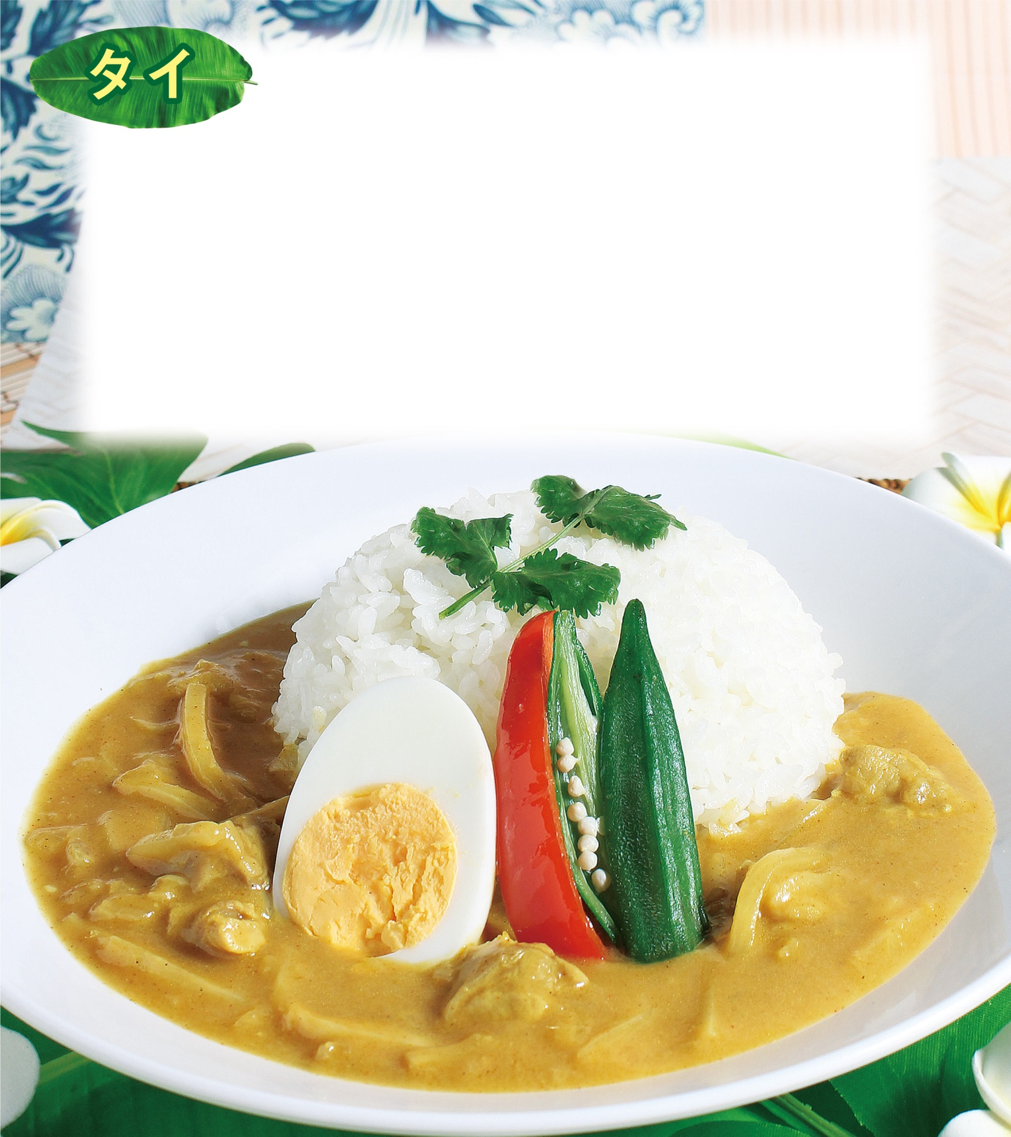
このPPTをご利用の方へ
ロゴは取れるようになっています。
文字も全部打ち込めるようになっています。
フォントはHG明朝Eがおすすめです！
印刷する時は必ず「用紙サイズに合わせて印刷する」のところをチェックしてください。
行間のサイズを変更するには〝書式〟の〝行間〟で変更できます。
企画部
レインボー
イエローカレー
グリーン、レッドと並ぶ
タイの３大カレーの１つです。
クリーミーな味わいが特徴です。
○月○日(曜)
￥500

Slide 4
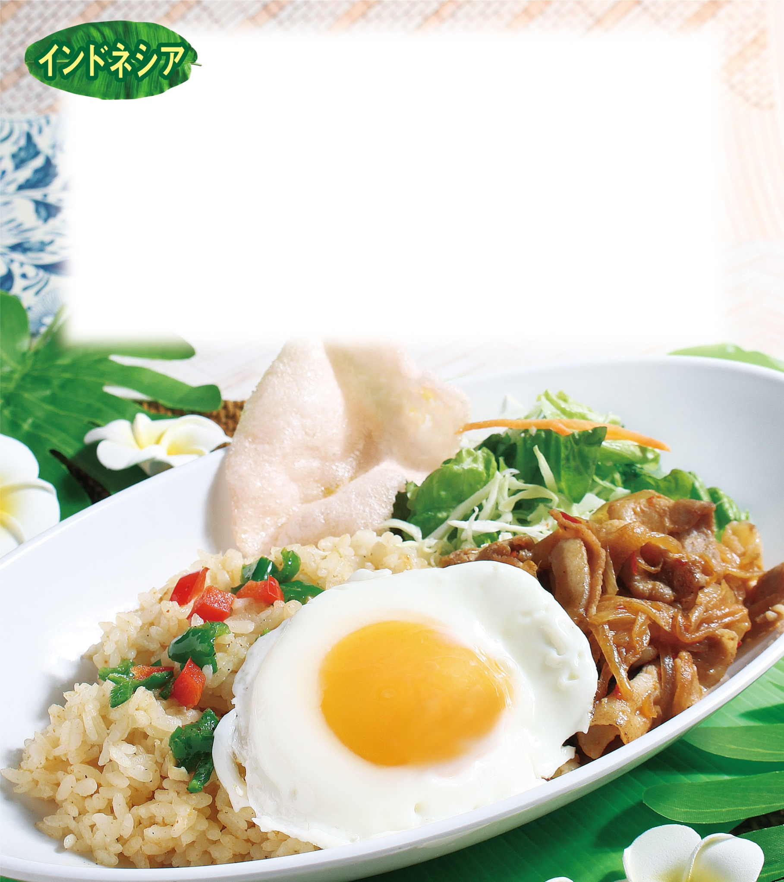
このPPTをご利用の方へ
ロゴは取れるようになっています。
文字も全部打ち込めるようになっています。
フォントはHG明朝Eがおすすめです！
印刷する時は必ず「用紙サイズに合わせて印刷する」のところをチェックしてください。
行間のサイズを変更するには〝書式〟の〝行間〟で変更できます。
企画部
レインボー
ナシゴレン＆
ポークスイートチリ炒め
ナシゴレンはインドネシア風の炒飯です。焼肉は
スイートチリソースを使用して炒めアジアンに仕立てました。
○月○日(曜)
￥500

Slide 5
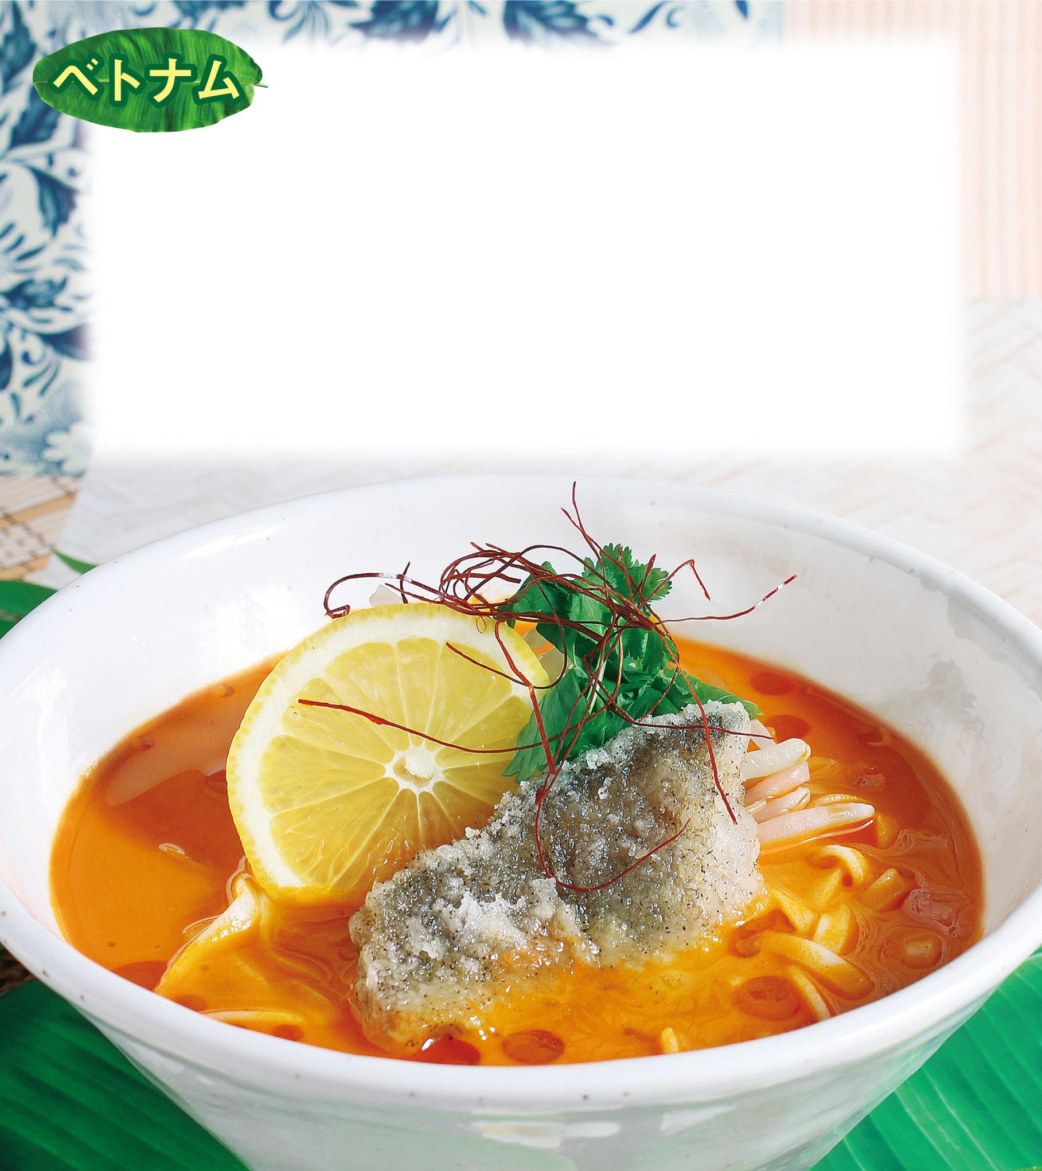
このPPTをご利用の方へ
ロゴは取れるようになっています。
文字も全部打ち込めるようになっています。
フォントはHG明朝Eがおすすめです！
印刷する時は必ず「用紙サイズに合わせて印刷する」のところをチェックしてください。
行間のサイズを変更するには〝書式〟の〝行間〟で変更できます。
企画部
レインボー
トムヤムフォー
アジア料理で大人気の
トムヤムクンをフォーにアレンジしました。
○月○日(曜)
￥500

